Slide 1
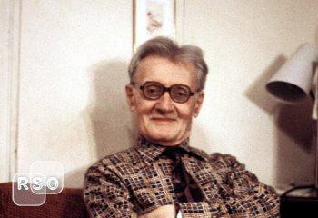
Абайты Иваны фырт Васо

Slide 2

Кто же такой Васо Абаев?
Выдающийся ученый, иранист-осетиновед, академик АН России, профессор, доктор филологических наук, старший научный сотрудник Института языкознания АН СССР, действительный член Азиатского Королевского общества (академии) Англии (1966), член-корреспондент Финно-Угорского общества в Хельсинки (1973), дважды лауреат премии им. К. Хетагурова, заслуженный деятель науки Грузии и Северной Осетии. Лауреат Государственной премии СССР.

Slide 3


Автор многих работ по общему и сравнительному языкознанию, иранистике и осетиноведению: «Нартовский эпос» (1945), «Осетинский язык и фольклор» (1949). Одна из основных работ Абаева — «Историко-этимологический словарь осетинского языка» (1958); в нём прослеживается этимология и история осетинских слов, связь осетинского языка с иранским и индоевропейскими, а также с тюркскими, финно-угорскими и другими языками.

Slide 4

Абайты Иваны фырт Васо райгуырд 15 декабыры 1900 азы Кобийы хъæуы Тифлисы губернийы

Slide 5
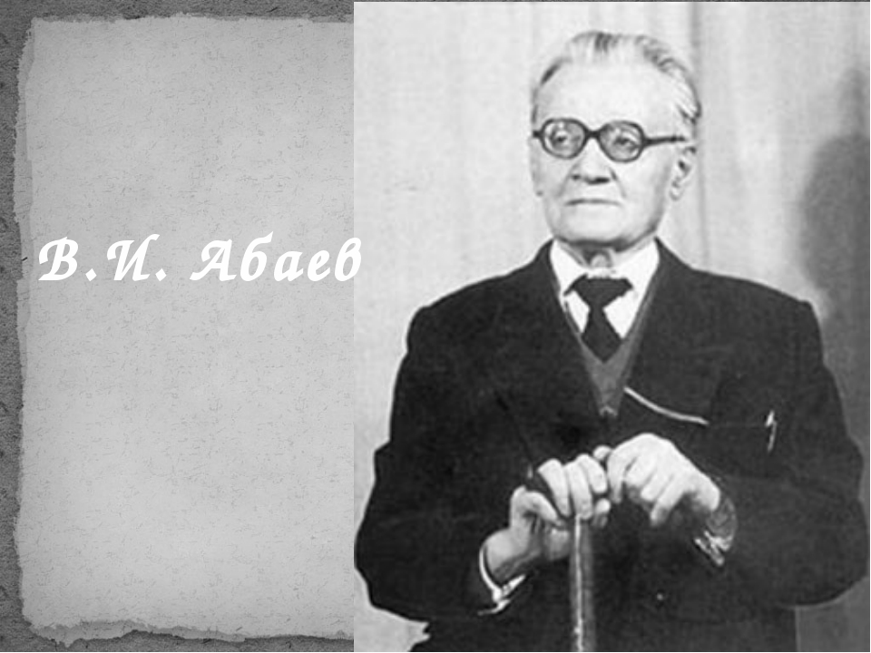
1925 азы фæци ахуырады æхсæнадон университет.
Абайты Васо уыдис æцæг патриот, кæцы куыста æрмæстдæр йæ райгуырæн бæстæйы хорздзинадæн.
Йæ мадæлон æвзагыл бирæ расугъд ныхæстæ фыста:

Slide 6
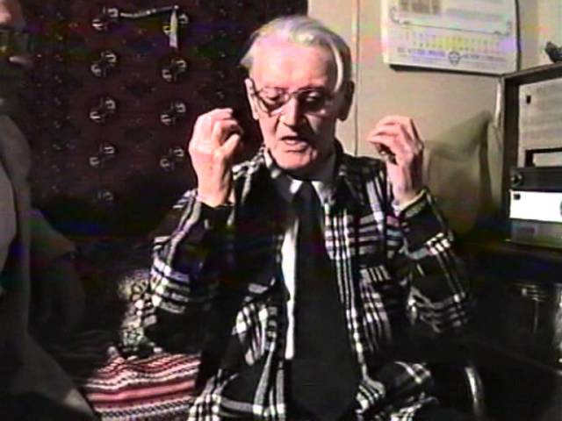
Ирон ӕвзаг уыйбӕрц
хъӕздыг у, ӕмӕ йыл ис
цыфӕнды хъуыды дӕр
зӕгъӕн.
Абайты Васо

Slide 7
Йæ сæйраг куыстытæй иу у 5 томон фундаменталон «Ирон æвзаджы историкон-этимологон дзырдуат».
75 азмæ ныффыста 300 наукон куысты.

Slide 8
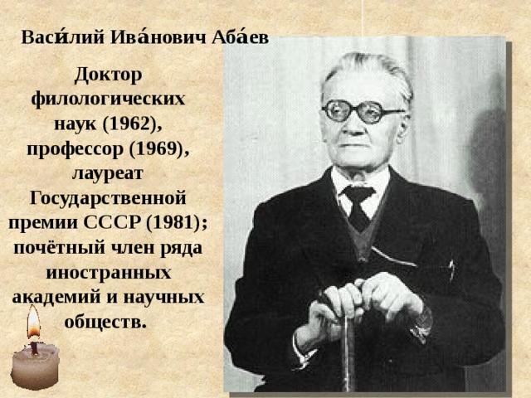
Абайты Васойыл 97 азы куы цыд, уæд æм цхинвалы ахуыргæнджытæй корд бацыд курдиатыимæ: иры кæстæр фæлтæрæн исты фæдзæхст ныффыссын. Мæнæ цын цы загъта (фыццаг хатыр ракургæйæ, латинаг алфавитыл кæй фыссы, уый тыххæй, фæлæ йæ дзырдуатыл бирæ азты дæргъ кусгæйæ уырыссаг алфавитыл ахуыр нал у):

Slide 9
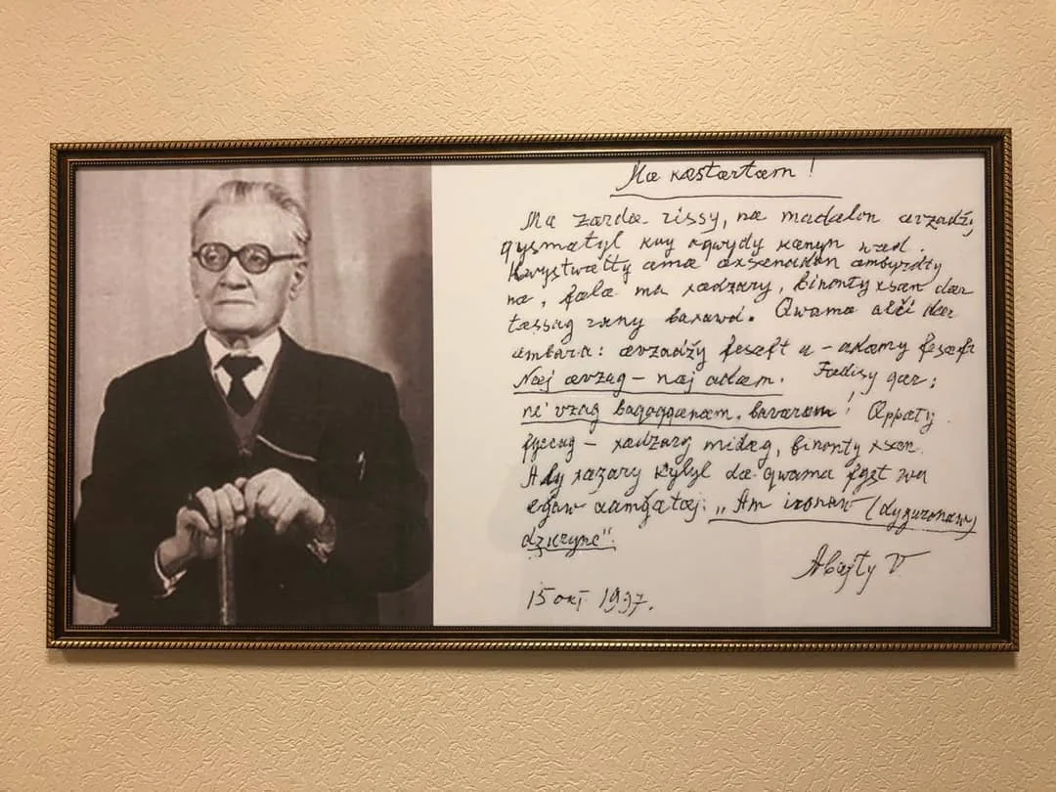
Мæ кæстæртæм!
Мæ зæрдæ риссы, нæ мадæлон æвззаджы хъысмæтыл куы ахъуыды кæнын уæд. Куыстуæтты æмæ æхсæнадон æмбырдты нæ, фæлæ ма хæдзары, бинонты хсæн дæр тæссаг раны бахауд. Хъуамæ алчи дæр æмбара: æвзаджы фесæфт у – адæмы фесæфт. Нæй æвзаг – нæй адæм. Фæдисы хъæр: не ‘взаг бахъахъхъæнæм, бавæрæм! Æппæты фыццаг – хадзары мидæг, бинонты хсæн. Алы хæдзары къулыл дæр хъуамæ фыст уа егъау дамгъæтæй:

Slide 10
Бӕлас акӕлы, йӕ уидӕгтӕ йын
зӕххӕй куы стонай, уӕд.
Взаг амӕлы, йӕ уидӕгтӕ йын бинонты
ӕхсӕн куы сыскъуынай, уӕд.
Уымӕ гӕсгӕ, ирон лӕг, де взаг
хъахъхъӕн дӕ бинонты ӕхсӕн.
Абайты Васо

Slide 11
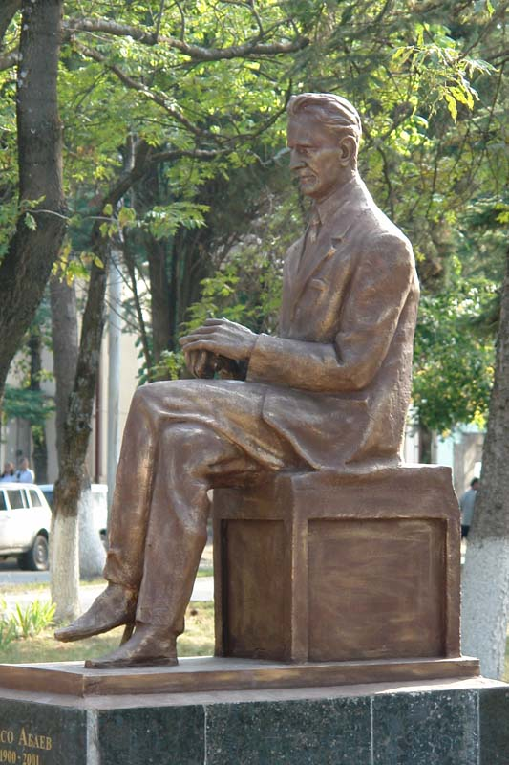
18 мартъийы 2001 азы Абайты Васо амард Мæскуыйы.
Ныгæд æрцыдис Ирон аргъуаны кæрты.
Чъребайы æмæ Дзæуджыхъæуы сарызтой бирæ цыртдзæвæнтæ Абайты Васоцы номыл.

Slide 13
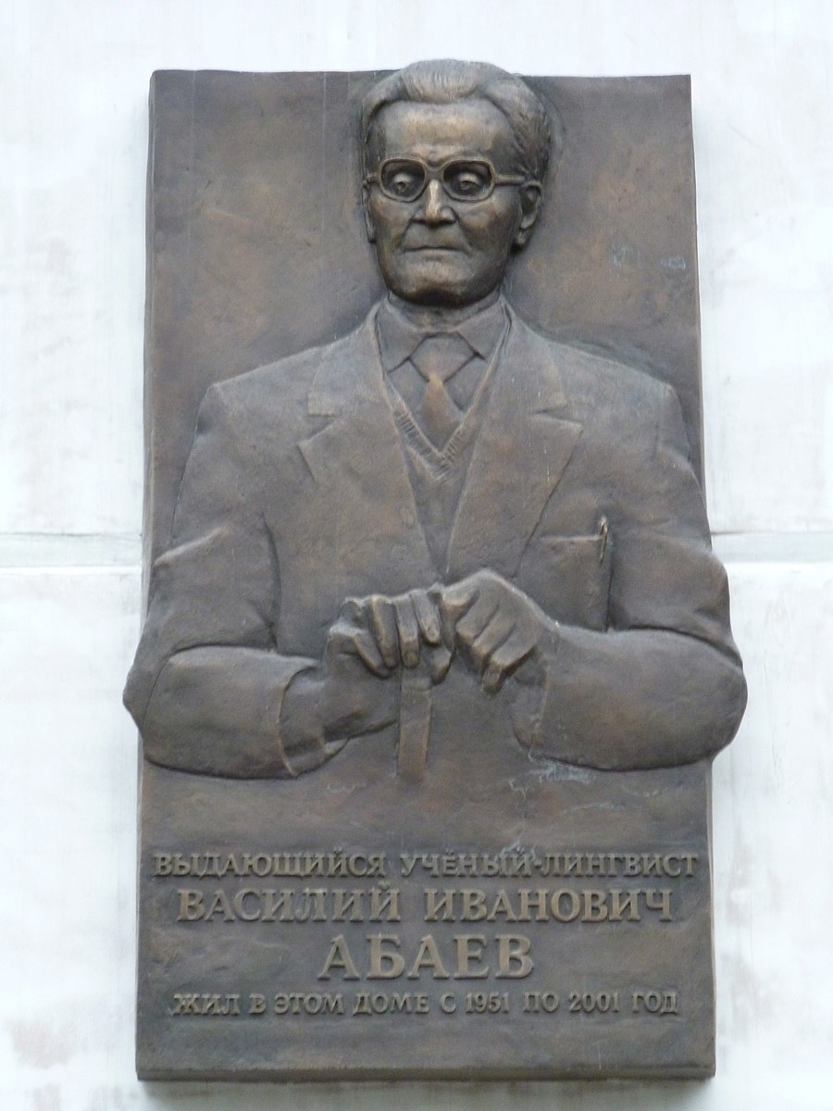
Мæскуыйы та йын йæ хæдзарыл сæвæрдтой мемариалон фæйæг.

Slide 14
